Slide 1
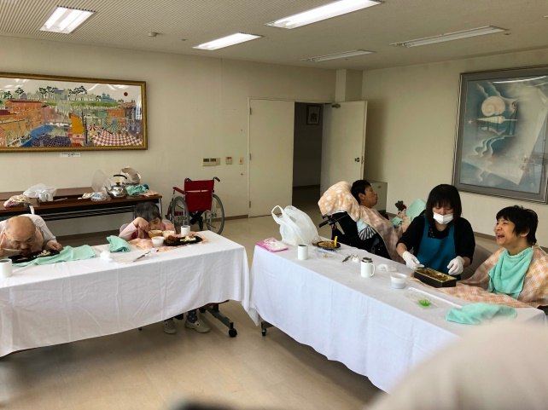
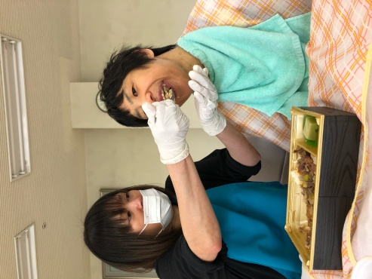
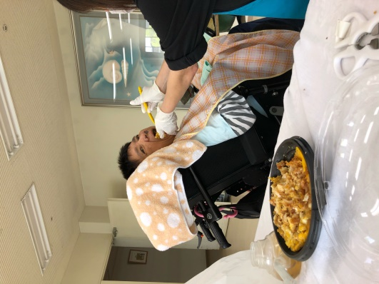
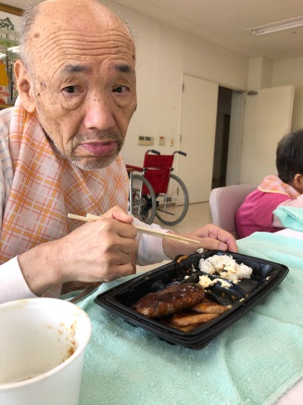
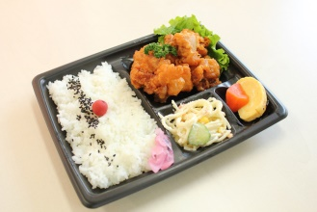
第三種郵便物承認 令和3年7月6日発行
あゆみ
毎週火曜日発行 令和三年七月六 日（火） ＡＪＵ通刊 第一四二三九 号 昭和五十四年八月一日 第三種郵便物承認
AJU
令和3年度 第1号
編集・発行
社会福祉法人 とよた光の里
障害者支援施設光の家 広報委員会
愛知県豊田市高町東山７番地44
電話 0565－46－0234
デリバリー食事会 4月30日
唐揚げ弁当まちがいない。ルンルン♪♪
すき焼き弁当、美味しかった。
もっと肉たくさん食べたい。
かつ丼大好き、
次は、とんかつに
しようかなあ。
エビフライとハンバーグ
美味しかった、次は何に
しようかなあ。
Notes:
た

Slide 2
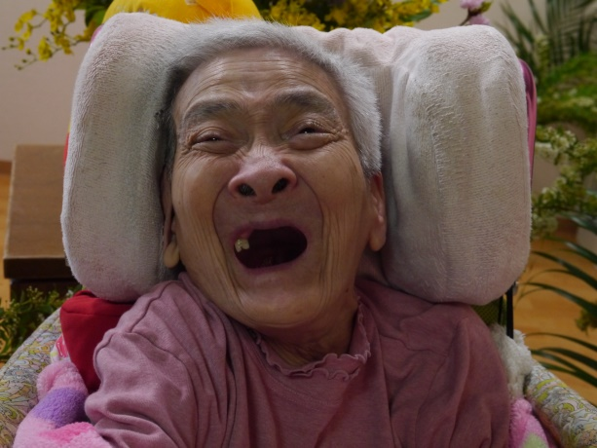
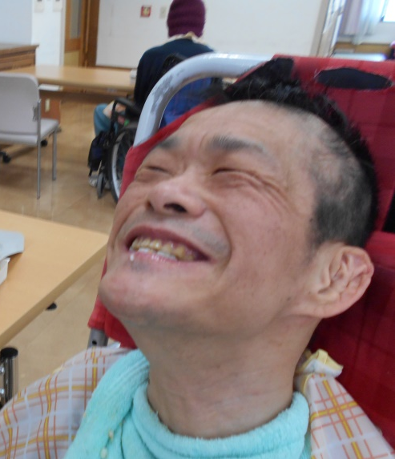
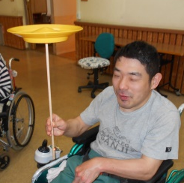
花見会4月2日
Notes:
あにじｌｔ

Slide 3
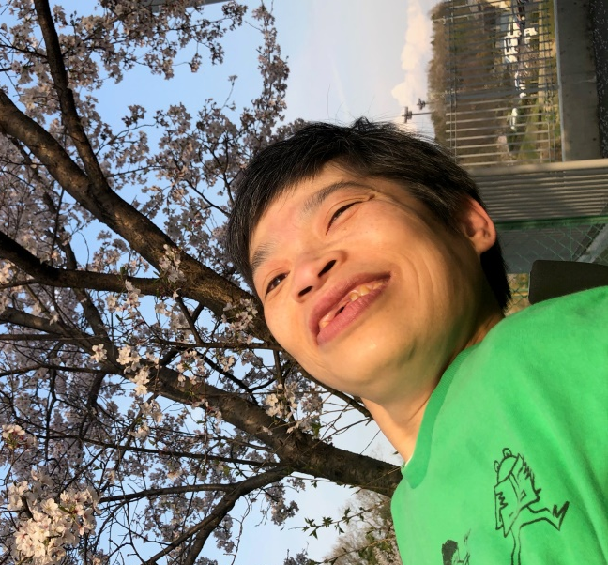

Slide 4
光の家～新しい仲間の紹介
みこころセンター ＴＥＬ（ 〇五二）―九五一―八九七五 東海身体障害者団体定期刊行物協会 名古屋市中区丸の内三―六―四十三 みこころセンター内 定価百円
3月1日から働くことになりました生活支援の久保田クリスチーナ久江です。
好きな言葉は感謝、十人十色です。 皆さんと楽しく過ごしながら、一人ひとりにあった支援をできるよう日々精進して参ります。どうぞよろしくお願い致します。
3月の終わりから介護職として入職しました、棈松友里恵です。
東郷町に住んでいます。猫が大好きです。最近は、こどもと一緒にピアノに励んでいます。みなさんに少しでも信頼される介護士になれるようこれからも頑張りたいと思います。よろしくお願いします。
こんにちは！4月1日から法人本部の事務員として働かせて頂くことになった瀬戸口由佳里です。住まいは西中山です。趣味は宝くじが当たった場合の妄想を膨らませることです(笑)1日も早く仕事を覚えて役に立ちたいと思っています。よろしくお願いします。
寄附のお品
・タオル 坂田英子様 と お友達の皆様
ヘアーサロンBIRTH
・マスクカバー 部田 恵子様 ・ 山岸 雅子様
・お菓子＆お茶 コロナウイルス最前線応援寄附者
ありがとうございました。大切に使わせて頂きます。
今後の行事予定
利用者さんの様子や行事の雰囲気を伝える意図で、写真の掲載を多くしています。写真の掲載を希望されない方はお申し出ください。。
個人情報の取り扱いについて
感染症対応の為、今までと同じ様に行事を行う事は難しいのですが利用者様に楽しんでいただけるように
工夫を凝らしていきたいと思います！
～編集後記～ 4月より新体制になり、編集部今年度は、横山、井上、神谷で活動して参ります。利用者さんの笑顔あふれる様子を配信してまいりますので次号も楽しみにして下さい。
広報委員会 神谷美加子
Notes:
Ｇ

